Slide 1

ESCUELA SUPERIOR POLITÉCNICA DEL LITORAL
Facultad de Ingeniería en Electricidad y Computación
“Identificación y diseño de un controlador para un sistema de antenas inteligentes basado en el algoritmo adaptativo RLS”
Sustentación de Tesina de seminario
Previo a la obtención del Título de:
INGENIERO EN ELECTRÓNICA Y TELECOMUNICACIONES

Slide 2
Integrantes:
Joel Alejandro Camba Verzola
Sara Andreina Villagómez Navarrete

Slide 3
Objetivos
Realizar un modelo virtual que simule un sistema de Antenas Inteligentes.
Estudiar el algoritmo adaptativo RLS como base para la construcción de la planta virtual.
Demostrar que la Identificación del Sistema sea válido.

Slide 4
Introducción
El presente proyecto esta enfocado en la implementación de una planta virtual de un sistema de Antenas Inteligentes, que posteriormente será utilizada para evaluar los diferentes modelos matemáticos usados en la Identificación de sistemas, pudiendo así comparar sus características para finalmente escoger el modelo mas amigable y que mejor se adapte a la planta.

Slide 5
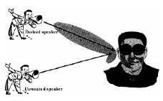
Antenas Inteligentes
Arreglo de Antenas
Antenas Inteligentes
Procesamiento Digital de Señales D.S.P

Slide 6
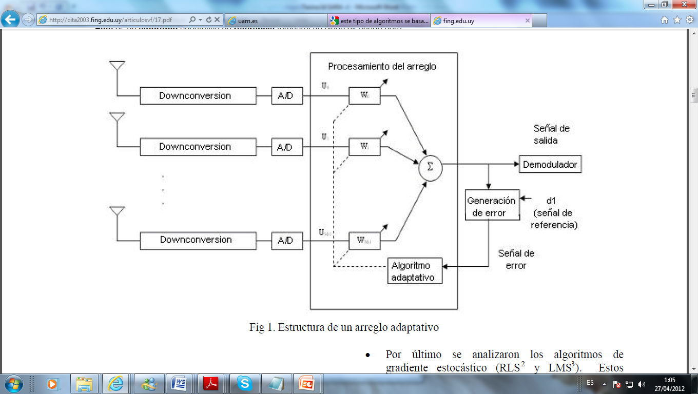
Antenas Adaptativas

Slide 7
Algoritmo RLS
Características:
  Utiliza todos los datos pasados
  Obtiene de manera recursiva el estimador de Mínimos cuadrados (es una técnica de análisis numérico encuadrada dentro de la optimización matemática)
  Rápido nivel de convergencia
Notes:
Algoritmo Adaptativo Mínimo Cuadrado Recursivo RLS.- Cuando el medio es altamente dinámico se requiere de algoritmos que se adapten rápidamente a los cambios

Slide 8
IDENTIFICACIÓN
Podemos definir como la identificación de sistemas a los estudios de técnicas que persiguen la obtención de modelos matemáticos de sistemas dinámicos a partir de mediciones realizadas en el proceso como: entradas o variables de control, salidas o variables controladas y perturbación

Slide 9
Proceso de la Solución
  Para empezar con el diseño de la solución es importante tomar en cuenta los requerimientos de la planta en un sistema real.
En el propósito de este proyecto se enfocará en la velocidad de convergencia y el ángulo de propagación hacia el usuario requerido.

Slide 10
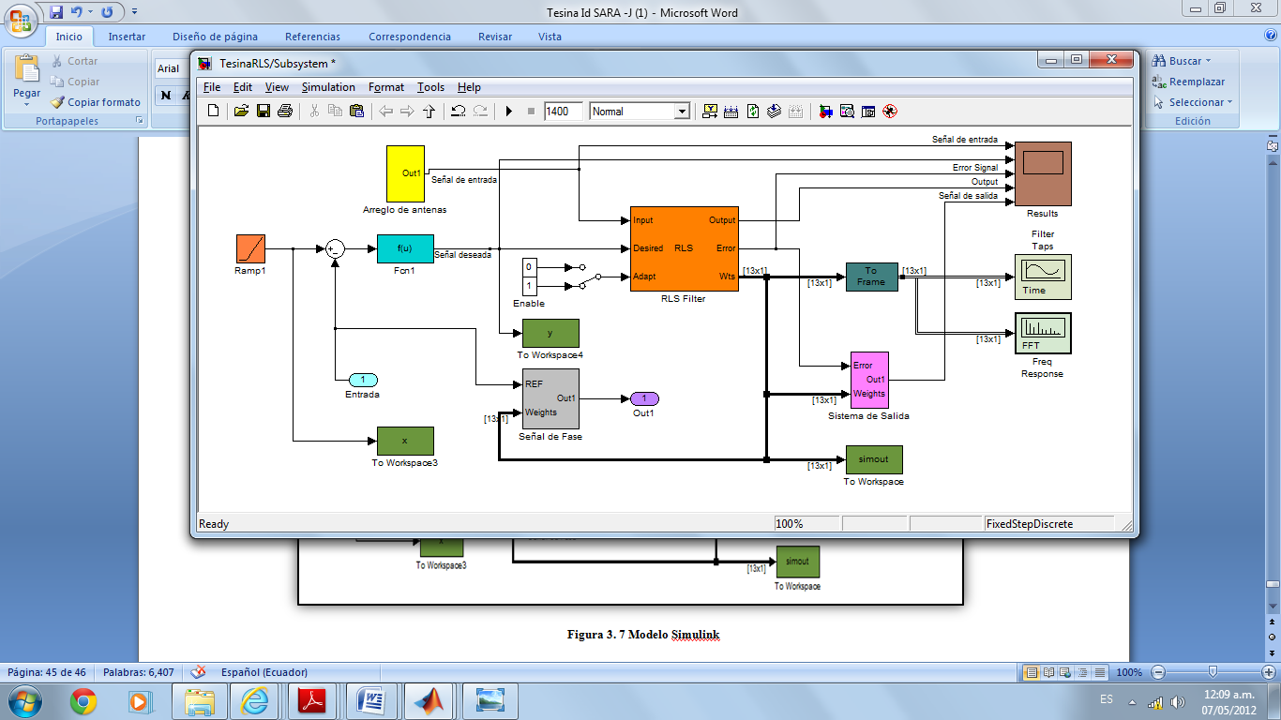
Diagrama de Bloque

Slide 11
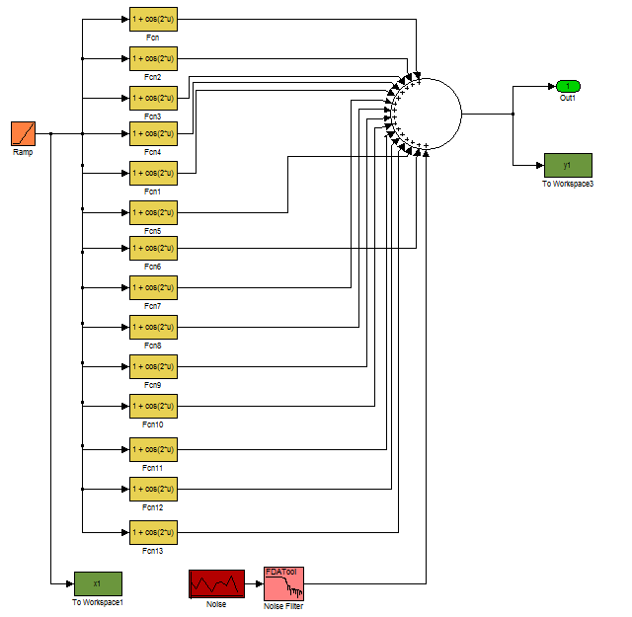
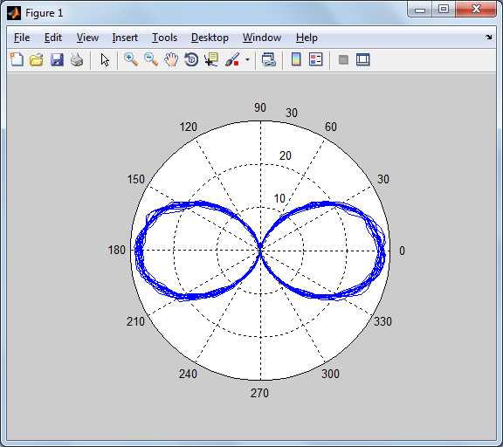
Señal de entrada

Slide 12
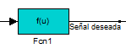
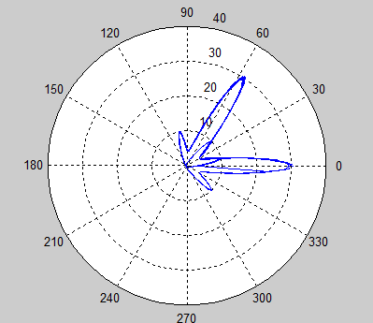
Señal deseada

Slide 13
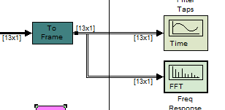
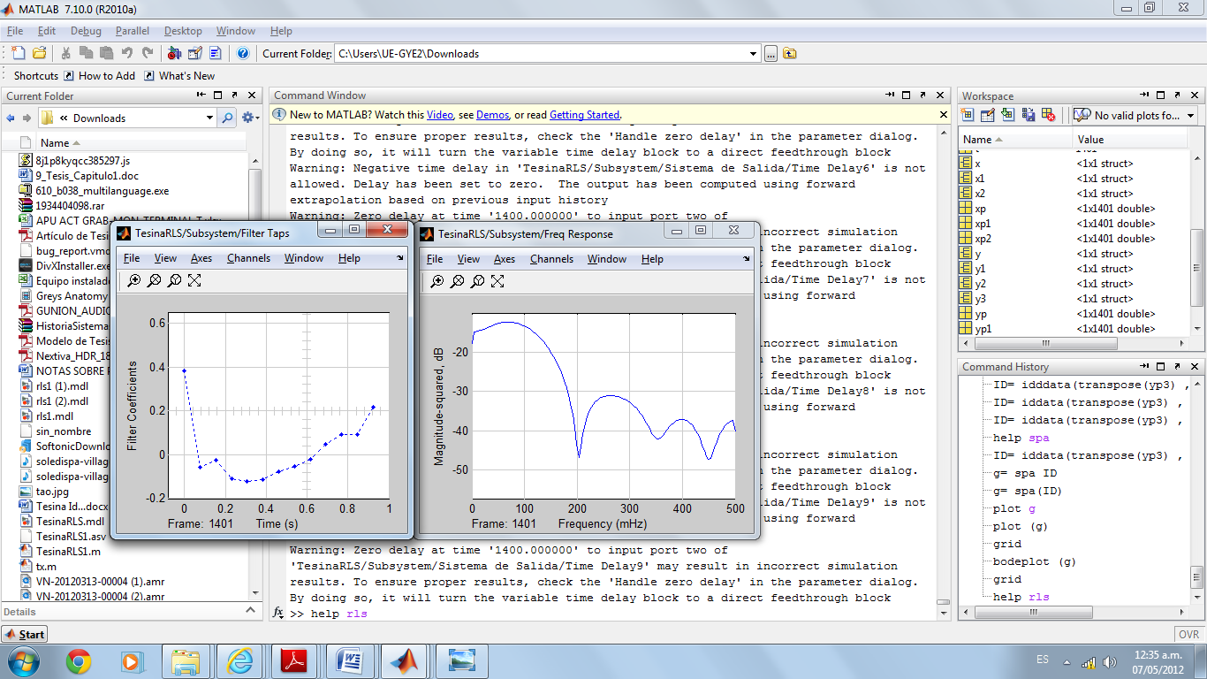
Bloque de pesos

Slide 14
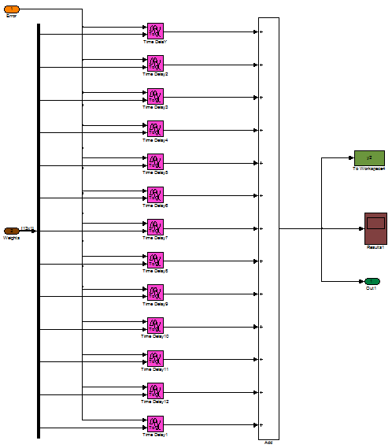
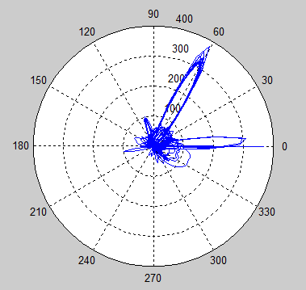
Señal de salida

Slide 15
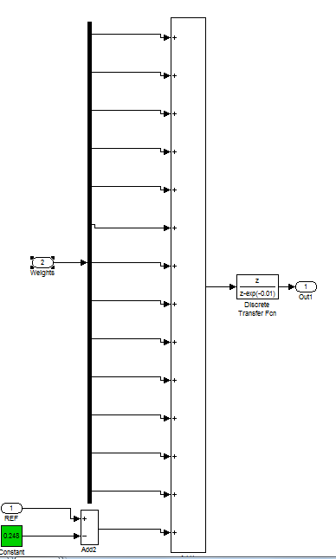
Bloque de Fase

Slide 16
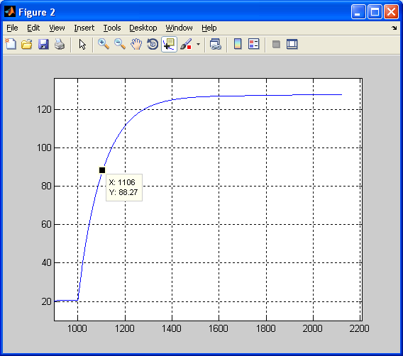
Respuesta al escalón
Tao: 0.102 segundos
Ganancia última: 135
Tiempo de estabilización: 0.408 segundos

Slide 17
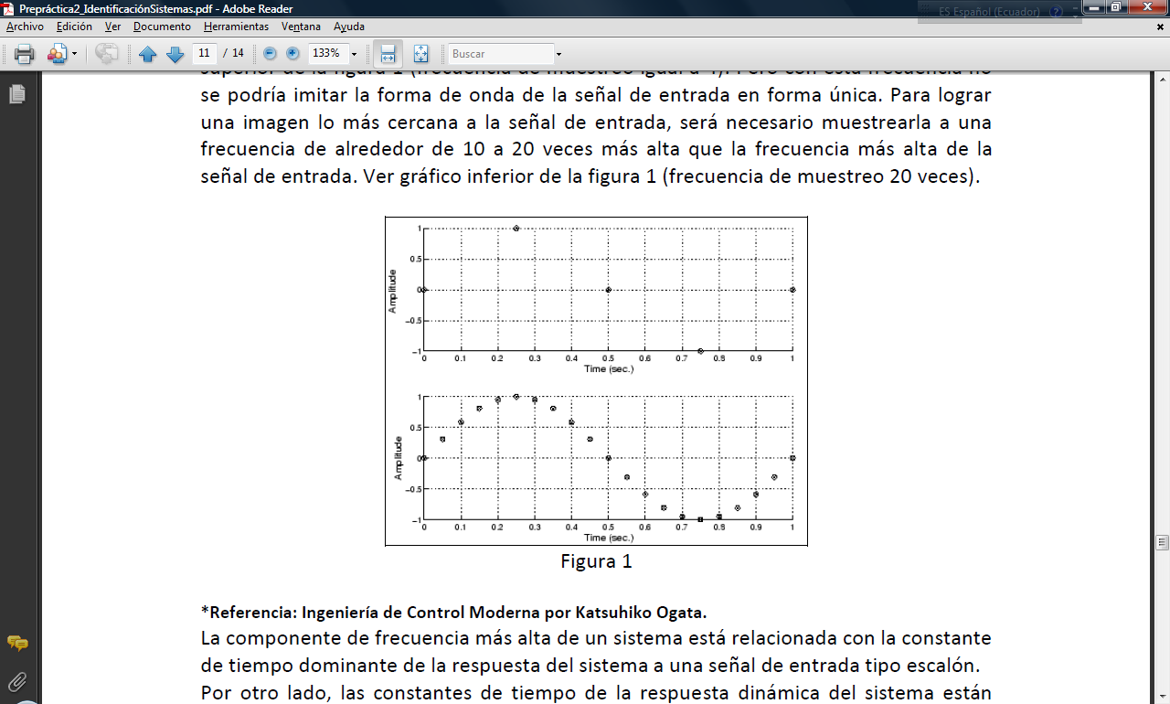

Frecuencia de muestreo

Slide 18
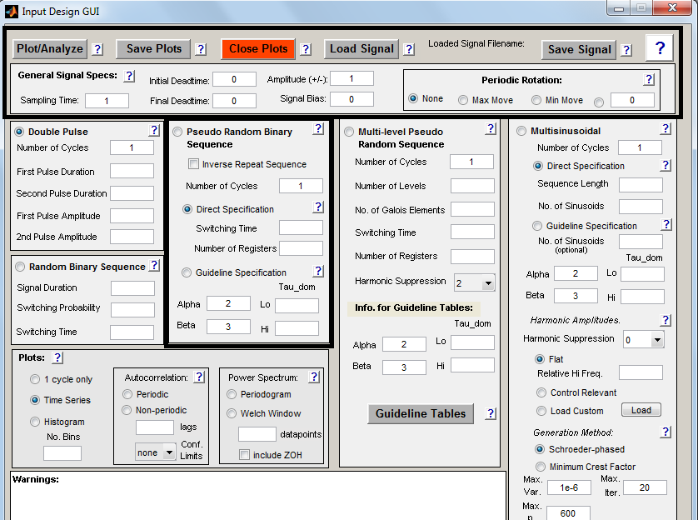
Señal de Entrada
Para diseñar la señal de entrada PRBS, se utiliza la aplicación Input Design Gui

Slide 19
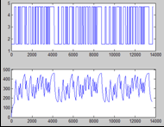

Slide 20
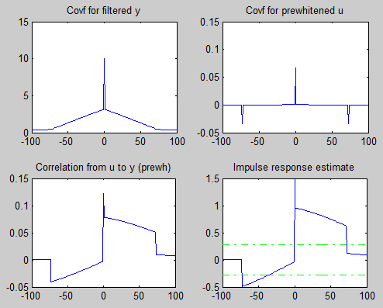
ANALISIS NO PARÁMETRICO

Slide 21
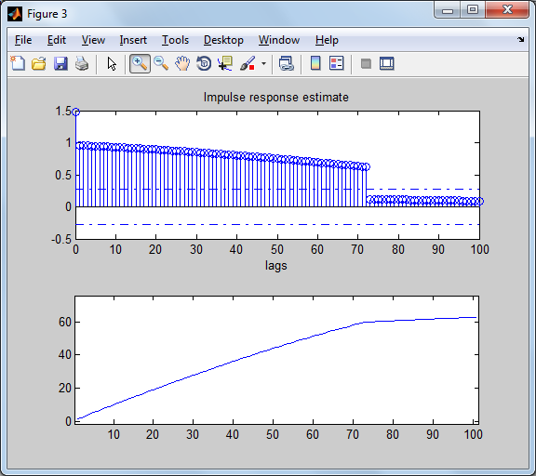

Slide 22
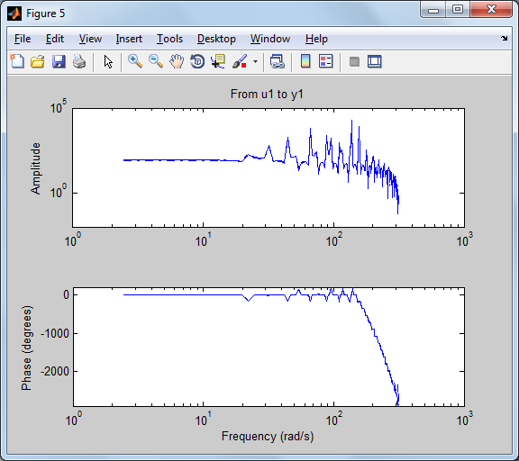
Respuesta de la frecuencia

Slide 23

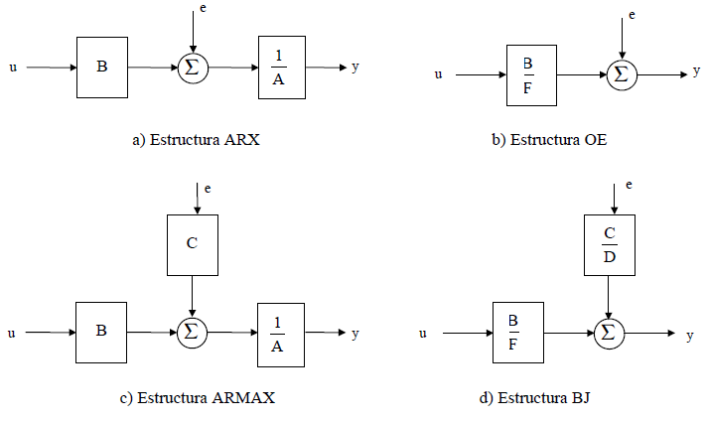
ANÁLISIS PARAMÉTRICO

Slide 24
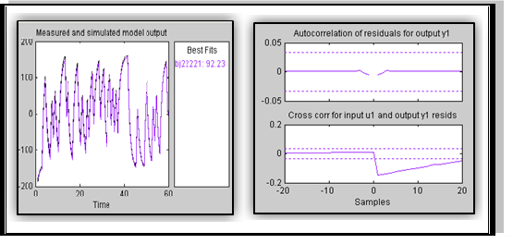
Modelo BJ

Slide 25
Análisis de Auto correlación y correlación cruzada

Slide 26


Función de Transferencia
y(t) = [B(s)/F(s)]u(t) + [C(s)/D(s)]e(t)
B(s) = 341.7 s + 3e004
C(s) = s^2 + 194.4 s + 3775
D(s) = s^2 + 178.4 s - 3.686
F(s) = s^2 + 297.8 s + 301.3

Slide 27
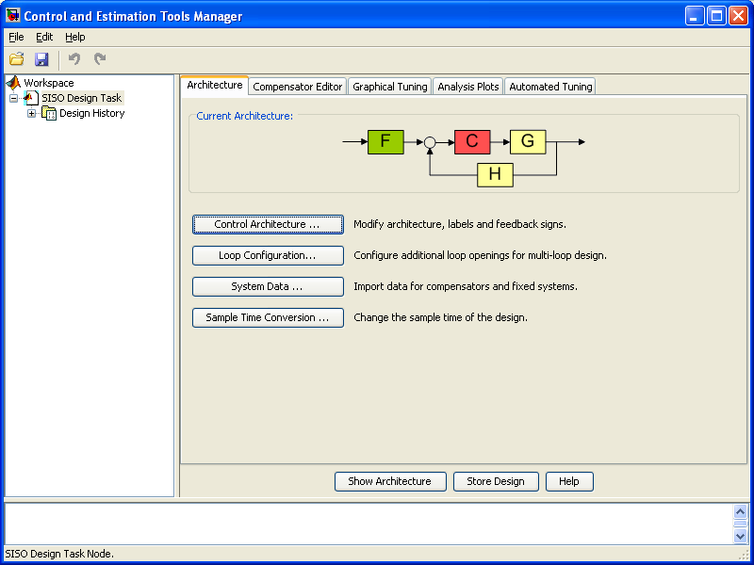
Diseño del Controlador

Slide 28
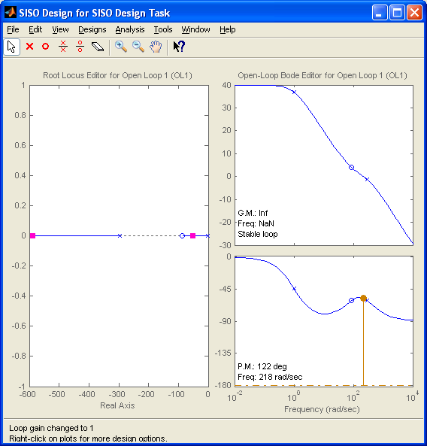
Lugar Geométrico de las raíces

Slide 29
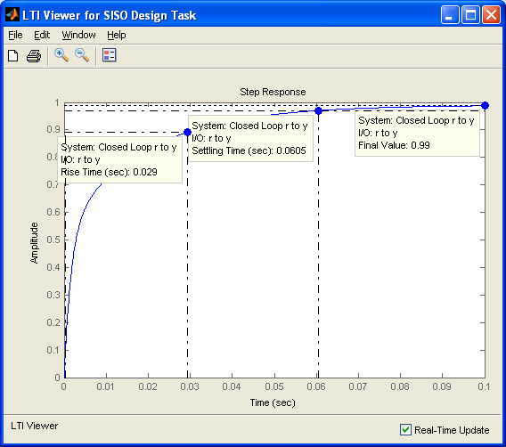
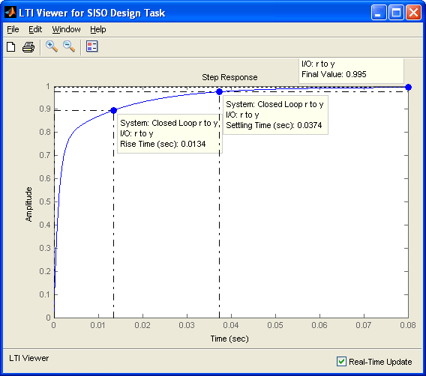
Resultados de Sisotool
Sin Compensador
Con Compensador

Slide 30
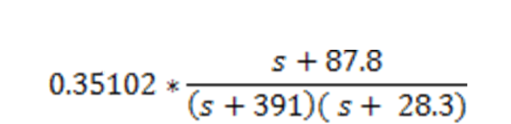
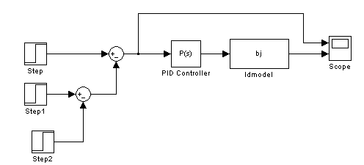
Pruebas del Compensador

Slide 31
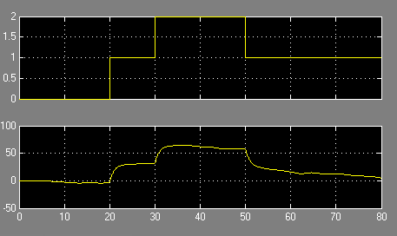

Slide 32
Conclusiones
El programa MATLAB es una herramienta muy exacta en cuanto a modelación matemática, su eficacia en el uso de matrices para poder estudiar y desarrollar hipótesis, durante todo este proyecto fueron puntos decisivos para alcanzar nuestros objetivos de la mejor manera por lo cual el uso de esta herramienta es altamente recomendable ya que nos significó una esplendida ayuda y es más una fuente de conocimiento para nuestros propósitos.

Slide 33
Conclusiones
En la identificación paramétrica usando los diferentes modelos, sean estos, ARIMA, BOX JENKINS, OUTPUT ERROR, ARX se puede concluir que el modelo de BOB JENKINS da la mejor aproximación a la planta que presenta la función de transferencia más sencilla en su respuesta, tanto al impulso como al escalón, fue la más cercana a la que obtuvimos de la identificación no paramétrica anteriormente realizada.

Slide 34
Conclusiones
La implementación de nuestro controlador final para la planta fue suficiente con la colocación de un compensador ya que la planta responde como un sistema de primer orden en el cual la única variable significativa a mejorar es su tiempo de estabilización, lo cual nos representa el tiempo de convergencia mucho más rápido en la planta.

Slide 35
Recomendaciones
Se recomienda tener una base sólida en cuanto al conocimiento total de la planta que se quiere simular, variables que inciden en el sistema, variables que se tomarán en cuenta en la simulación, variables que no se tomarán en cuenta, etc, ya que de esto depende la profundidad y complejidad de la planta.

Slide 36
Recomendaciones
  Para hacer la identificación de un modelo que sea lo más real posible se deben tomar en cuenta muchas variables tales como: Señales interferentes, ángulo de arribo de la señal de cada usuario, cantidad de tráfico en el canal y dirección a ser propagada, tiempo de convergencia de la señal a ser propagada, cantidad de procesamiento que debe soportar el sistema, incremento de la capacidad de transmisión y confiabilidad.

Slide 37
GRACIAS

